Slide 1

ALGORITMA & STRUKTUR DATA I

Slide 2
TIPE DATA
DATA adalah sekumpulan kejadian yang dipresentasikan dengan huruf, angka, gambar, simbol, dsb.
TIPE DATA adalah media penyimpanan data berdasarkan jenis data. Sehingga 1 tipe data menyimpan 1 jenis data saja. Contohnya adalah tipe data huruf hanya bisa digunakan untuk data berjenis huruf saja.
Pada dasarnya bahasa C memiliki 3 macam tipe data standar (bukan buatan), yaitu :
Tipe data karakter.
Tipe data bilangan bulat.
Tipe data bilangan pecahan.

Slide 3
TIPE DATA KARAKTER (1 DIGIT)
Tipe data untuk karakter adalah char. Definisi char adalah semua anggota yang ada di keyboard, termasuk F1-F12, space, enter, dsb. Tetapi char yang dimaksud adalah karakter 1 digit (1 kali tekan). Penentu format dari tipe data ini adalah %c
Contoh :
char index;
char karakter, grade;
Catatan : untuk contoh diatas adalah char dengan 1 digit. Untuk char yang lebih dari 1 digit dijelaskan di slide setelahnya.

Slide 4
TIPE DATA KARAKTER (>1 DIGIT)
Pada kenyataannya terkadang kita membutuhkan tipe data yang bisa menampung data dengan nilai lebih dari 1 digit. Istilah teknik untuk kasus ini adalah tipe data string. Tetapi perlu diingat bahwa di bahasa C tidak ada tipe data string. Yang ada hanya char ber-array. Penentu format untuk tipe data ini adalah %s
Contoh :
char nama[20];
char alamat[100], telp[15];
Catatan : untuk digit yang bisa di input adalah 1-255. tidak di range tersebut akan mengakibatkan error.

Slide 5
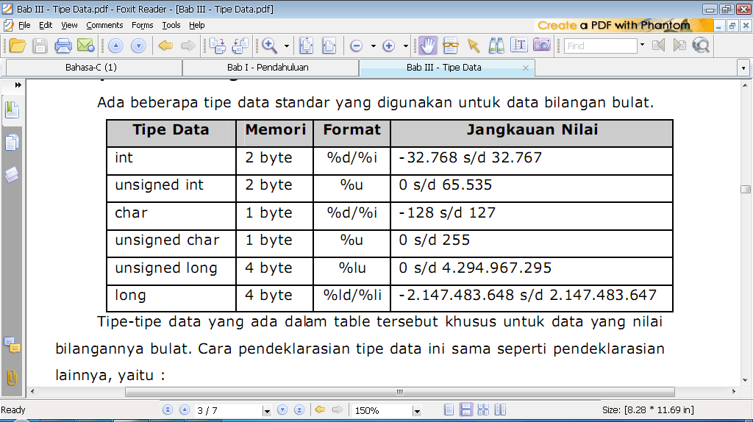
TIPE DATA BILANGAN BULAT
Tipe data bilangan bulat adalah tipe data yang bisa menampung data angka tanpa koma. Istilah untuk tipe data ini adalah integer.

Slide 6
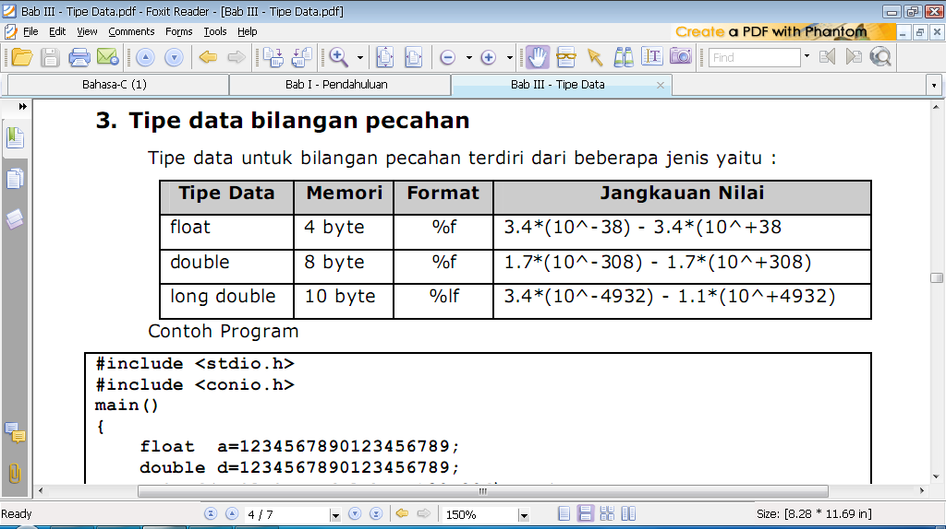
TIPE DATA BILANGAN PECAHAN
Tipe data bilangan pecahan adalah tipe data yang bisa menampung data angka berkoma. Istilah untuk tipe data ini adalah float/real.

Slide 7
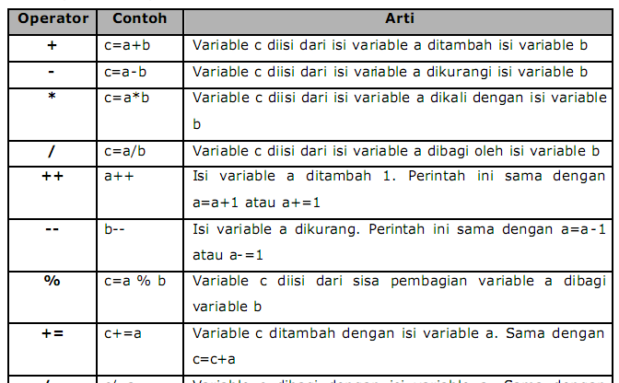
OPERATOR YANG PALING UMUM

Slide 8
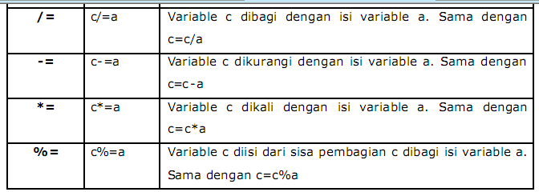
OPERATOR YANG PALING UMUM

Slide 9
PRAKTIKUM PERTAMA
#include <stdio.h>
#include <conio.h>
int main(){
char nama[20], nami[20];
puts("Program Nama-Nami");
printf("Input Nama : "); scanf("%s", &nama);
printf("Input Nami : ");
fflush(stdin); gets(nami);
printf("Nama : %s\n", nama);
printf("Nami : %s\n", nami);
getch();
return 0;
}

Slide 10
PRAKTIKUM KEDUA
#include <stdio.h>
#include <conio.h>
int main(){
int a, t;
float luas;
printf("Alas : "); scanf("%d", &a);
printf("Tinggi : "); scanf("%d", &t);
luas = 0.5 * a * t;
printf("Luas Segitiga : %0.2f", luas);
getch();
return 0;
}

